Slide 1
Khởi động

Slide 2
Em hãy đặt câu để phân biệt nghĩa của Từ đồng âm: chín Từ nhiều nghĩa : chín

Slide 3
LUYỆN TỪ VÀ CÂU
SGK – tr87

Slide 4
YÊU CẦU CẦN ĐẠT
Mở rộng và hệ thống hóa vốn từ về thiên nhiên.
Tìm đúng tù ngữ miêu tả thể hiện sự so sánh, nhân hóa trong đoạn văn.
Vận dụng viết đoạn văn có sử dụng từ ngữ thể hiện sự so sánh, nhân hóa

Slide 5
Bài 1: Đọc mẩu chuyện sau:
Bầu trời mùa thu
Tôi cùng bọn trẻ đi ra cánh đồng. Buổi sáng tháng chín mát mẻ và dễ chịu. Tôi nói với các em:
Các em hãy nhìn lên bầu trời mà xem. Mùa hè, nó rất nóng và cháy lên những tia sáng của ngọn lửa. Còn bây giờ bầu trời thế nào? Hãy suy nghĩ và chọn những từ ngữ thích hợp để miêu tả nó.
Bọn trẻ nhìn lên bầu trời và suy nghĩ. Sau vài phút, một em nói:
Bầu trời xanh như mặt nước mệt mỏi trong ao.
Vì sao mặt nước lại mệt mỏi? - Tôi hỏi lại.
Thưa thầy, mùa hè, nước dạo chơi cùng những làn sóng. Mùa thu, nó mệt và đứng lại với màu xanh nhạt. Nó mệt mỏi!
Những em khác tiếp tục nói:
Bầu trời được rửa mặt sau cơn mưa.
Bầu trời xanh biếc.
Cô bé Va- li- a nhỏ nhắn đứng trầm ngâm một chỗ. Tôi hỏi:
Còn Va- li- a, vì sao em im lặng thế?
Em muốn nói bằng những từ ngữ của mình.
Em đã tìm được câu nào chưa?
Bầu trời dịu dàng- Va- li- a khẽ nói và mỉm cười.
Sau đó, mỗi em đều muốn nói về bầu trời bằng từ ngữ của riêng mình:
Bầu trời buồn bã. Những đám mây xám đang từ phương bắc trôi tới.
Bầu trời trầm ngâm. Nó nhớ tiếng hót của bầy chim sơn ca.
Bầu trời ghé sát mặt đất. Mùa hè, nó cao hơn và có những con chim én bay liệng. Còn bây giờ chẳng còn chim én nữa, vì thế bầu trời cúi xuống lắng nghe để tìm xem chim én đang ở trong bụi cây hay ở nơi nào.

Slide 6
Bài 2: Tìm những từ ngữ tả bầu trời trong mẩu chuyện nêu trên. Những từ ngữ nào thể hiện sự so sánh? Những từ ngữ nào thể hiện sự nhân hoá ?
THẢO LUẬN NHÓM

Slide 7
Rất nóng và cháy lên những tia sáng của ngọn lửa
Xanh như mặt nước mệt mỏi trong ao
(so sánh)
được rửa mặt sau cơn mưa
(nhân hóa)
xanh biếc
dịu dàng
(nhân hóa)
Bầu trời
buồn bã
(nhân hóa)
trầm ngâm, nhớ tiếng hót của bầy chim sơn ca
(nhân hóa)
ghé sát mặt đất
(nhân hóa)
cao hơn
cúi xuống lắng nghe để tìm xem chim én đang
ở trong bụi cây hay ở nơi nào.
(nhân hóa)
Biện pháp nghệ thuật nhân hóa và so sánh giúp cho bầu trời trở nên gần gũi, sinh động hơn với người đọc, người nghe.

Slide 8
So sánh | Nhân hóa
Tìm ra sự tương đồng của hai sự vật được so sánh thông qua: Hình dạng Màu sắc Kích thước Phẩm chất | - Tả sự vật bằng những từ ngữ tả con người (cử chỉ, hoạt động, tính cách, phẩm chất,..). Gọi sự vật bằng các từ ngữ để gọi người Xưng hô với vật thân mật như với người.

Slide 9
CON HÃY TẢ BẦU TRỜI BẰNG MỘT CÂU KHÁC NHÉ !

Slide 10
Bài 3: Dựa theo cách dùng từ ngữ ở mẩu chuyện nêu trên, viết một đoạn văn khoảng 5 câu tả một cảnh đẹp của quê em hoặc nơi em ở.
Gợi ý:
- Em định tả cảnh gì?
- Tìm những từ ngữ thể hiện sự so sánh, liên tưởng, nhân hóa để tả cảnh đó.
- Sắp xếp các ý thành đoạn văn.

Slide 11
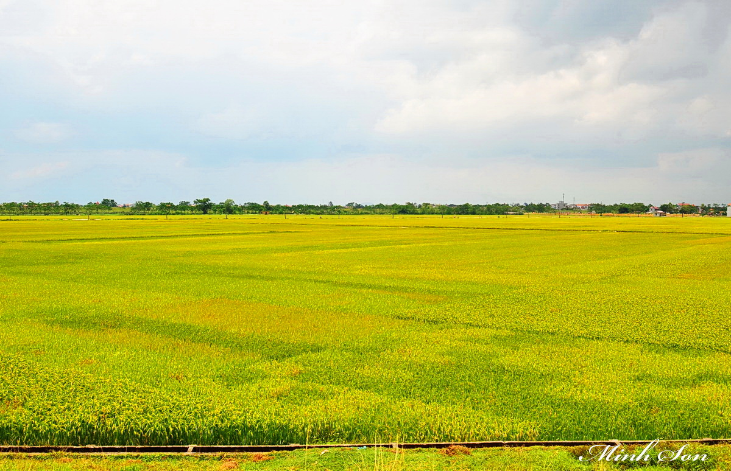
Cánh đồng lúa

Slide 12
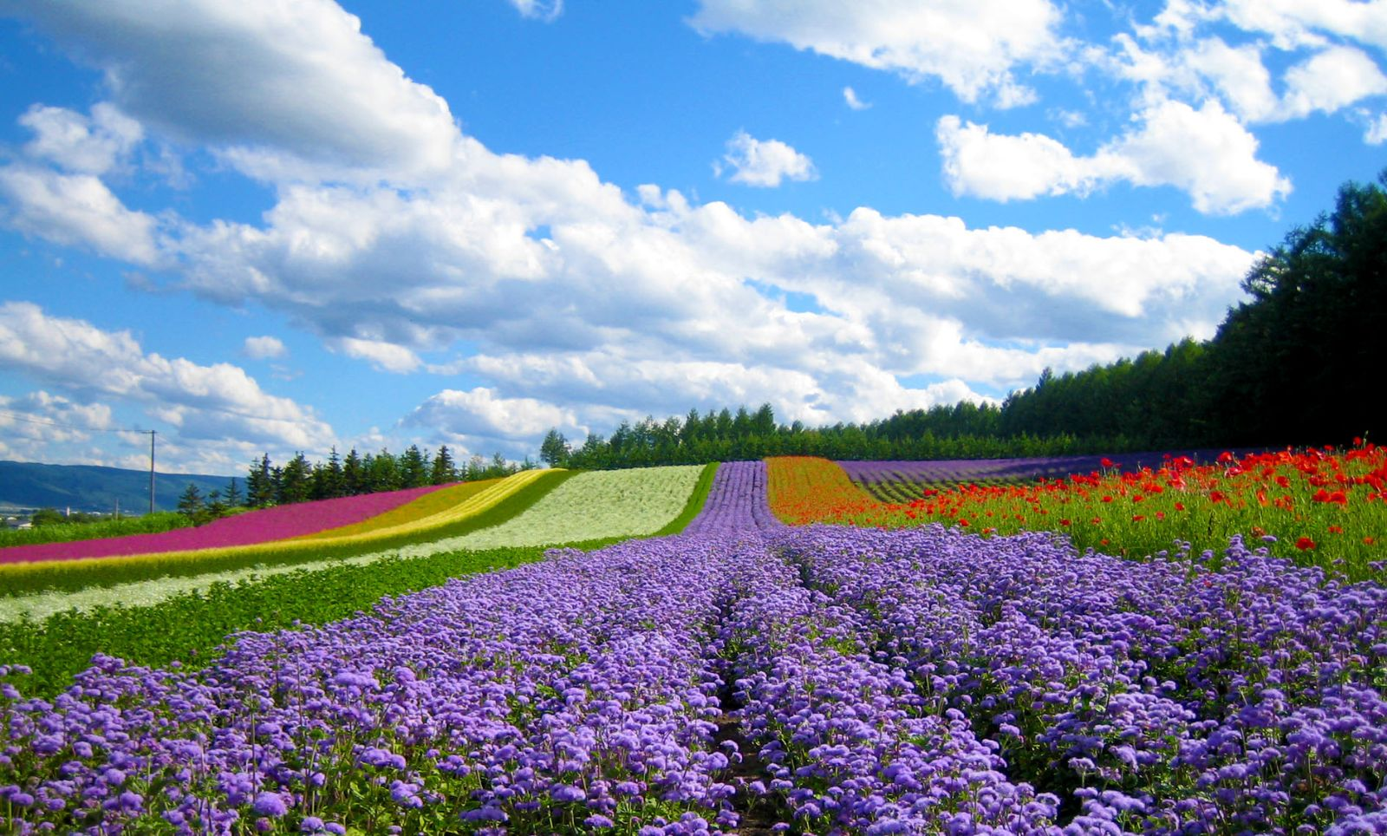
Cánh đồng hoa

Slide 13
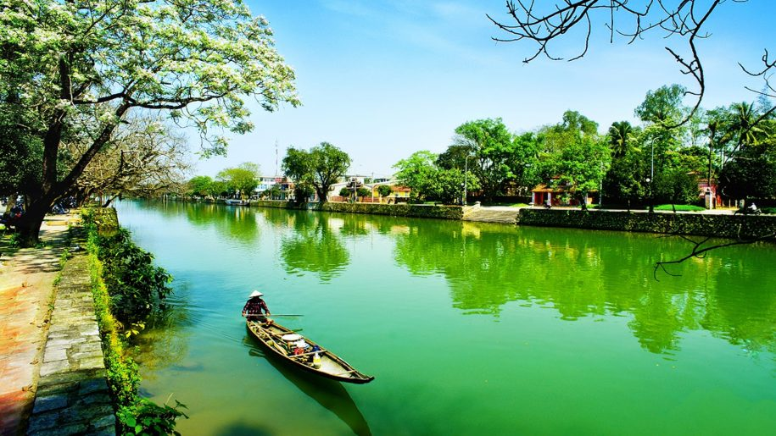
Dòng sông

Slide 14
Quê hương mỗi người đều gắn liền với những lũy tre, cánh đồng lúa, mái đình và đặc biệt là dòng sông quê. Dòng sông quanh co, uốn lượn như dải lụa đào. Mặt nước buổi sáng sớm thì yên bình, phẳng lặng như tấm áo hồng mà họa tiết là những đám mây trắng trôi nhẹ trên bầu trời. Buổi trưa, khi ông mặt trời tỏa những tia nắng rực rỡ xuống muôn vật, ‘‘tấm áo’’ ấy lại như được dát vàng những sợi kim tuyến lấp lánh. Chiều tối, mặt nước lại khoác lên mình chiếc áo đen tuyền lấp lánh do những vì sao ban tặng. Em rất yêu dòng sông quê em.
Dòng sông Hồng quê em sao mà yêu đến thế! Sông dịu dàng khi trời trong, nắng đẹp, trắng xóa, ồn ào khi mùa lũ. Sông như một người bạn lúc buồn, lúc vui, lúc giận dữ, gắt gỏng, lúc êm dịu, hiền lành. Con sông ấy đã ôm ấp và ghi lại những kỉ niệm tuổi thơ của em. Em yêu sông như người thân, như quê hương Việt Trì thân yêu. Dù mai đây có đi đâu xa, em luôn nhớ về dòng sông Hồng - dòng sông tuổi thơ em.

Slide 15
Mái nhà chung

Slide 16
